Slide 1


Бюджет для граждан Великосельского сельского поселения на 2025 год и плановый период 2026-2027 годы
На основании решения Совета депутатов Великосельского сельского поселения от 27.12.2024 г. № 213 «О бюджете Великосельского сельского поселения на 2025 год и плановый период 2026 и 2027 годов

Slide 2
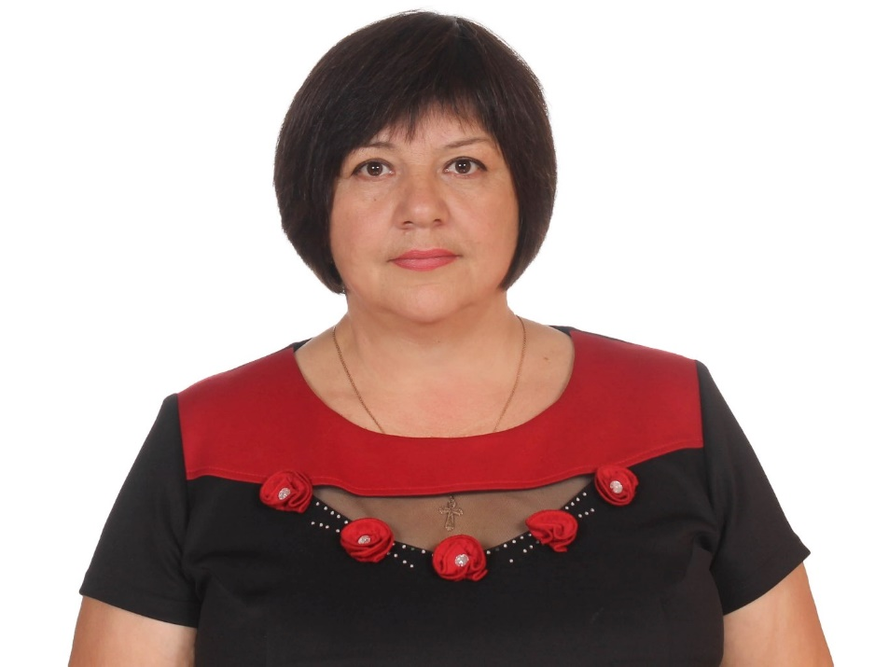
Представляем Вашему вниманию информационный материал - «Бюджет для граждан», который в доступной форме познакомит Вас с положениями основного финансового документа Великосельского сельского поселения - бюджетом Великосельского сельского поселения Старорусского муниципального района на 2025 год и плановый период 2026– 2027 годы
Каждый житель нашего поселения сможет самостоятельно ознакомиться с тем, каким образом расходуются бюджетные средства, какие задачи решаются при помощи бюджетных средств и какие программы являются для нас приоритетными; сможет разобраться в том, как бюджетная политика влияет на развитие нашего поселения, на улучшение качества жизни населения и каких результатов мы хотим добиться.
Представленная информация обеспечивает реализацию принципов прозрачности и открытости бюджетного процесса в Великосельском сельском поселении.
Глава Великосельского сельского поселения: Ольга Анатольевна Петрова

Slide 3
Что такое «Бюджет для граждан?»
«Бюджет для граждан» познакомит вас с положениями решения Совета Великосельского сельского поселения о бюджете сельского поселения за 2025 год и плановый период 2026 и 2027 годов.
Представленная информация предназначена для широкого круга пользователей и будет интересна и полезна как студентам, педагогам, врачам, молодым семьям, так и муниципальным служащим, пенсионерам и другим категориям населения, так как бюджет поселения затрагивает интересы каждого жителя Великосельского сельского поселения.
Мы постарались в доступной и понятной форме для граждан, показать основные показатели бюджета нашего поселения.

Slide 4

Бюджетный процесс
стадии ежегодного формирования и исполнения бюджета
3. Утверждение проекта бюджета на очередной год и плановый период
4. Исполнение бюджета в текущем году
2. Рассмотрение проекта бюджета на очередной год и плановый период
5. Формирование отчета об исполнении бюджета предыдущего года
6. Утверждение отчета об исполнении бюджета предыдущего года
1. Составление проекта бюджета на очередной год и плановый период

Slide 5
Основные характеристики бюджета
Д
собственные - НАЛОГОВЫЕ и НЕНАЛОГОВЫЕ доходы;
ДОХОДЫ БЮДЖЕТА
безвозмездные поступления от других бюджетов бюджетной системы РФ - ДОТАЦИИ, СУБСИДИИ, СУБВЕНЦИИ, ИНЫЕ МЕЖБЮДЖЕТНЫЕ ТРАНСФЕРТЫ.
РАСХОДЫ бюджета –совокупность средств, направляемых на оказание государственных (муниципальных) услуг, социальное обеспечение населения, бюджетные инвестиции, предоставление межбюджетных трансфертов, обслуживание государственного (муниципального) долга
Сбалансированность бюджета по доходам и расходам – основополагающее требование, предъявляемое к органам, составляющим и утверждающим бюджет
ПРОФИЦИТ–превышение доходов над расходами образует положительный остаток бюджета
(принимается решение, как их использовать: накапливать резервы, погашать долги и т.д.)
ДЕФИЦИТ–превышение расходов над доходами
(принимается решение об использовании источников финансирования дефицита: использовать имеющиеся накопления, остатки, взять в долг)

Slide 6

Основные характеристики бюджета Великосельского сельского поселения на 2025 год и на плановый период 2026-2027 годов
 | 2025 год (план) тыс. руб. | 2026 год (план) тыс. руб. | 2027 год (план) тыс. руб.
ДОХОДЫ всего, в том числе | 26 629,0 | 22 441,2 | 23 257,4
Налоговые и неналоговые | 7 411,0 | 7 508,3 | 8 335,3
Безвозмездные поступления | 19 218,0 | 14 932,9 | 14 922,1
РАСХОДЫ | 26 629,0 | 22 441,2 | 23 257,4
Дефицит/ профицит | 0 | 0 | 0
Бюджет на 2025 год и плановый период 2026 и 2027 годов сбалансирован
в соответствии с основополагающим требованием, предъявляемым
к органам, составляющим и утверждающим бюджет.

Slide 7
Доходы бюджета Великосельского сельского поселения на 2025

Slide 8

РАСХОДЫ ВЕЛИКОСЕЛЬСКОГО СЕЛЬСКОГО ПОСЕЛЕНИЯ НА 2025 год и плановый период 2026-2027 годы
 | 2025 год (тыс. руб.) | 2026 год (тыс. руб.) | 2027 год (тыс. руб.)
Общегосударственные вопросы | 6 642,4 | 6 482,5 | 6 853,6
Национальная оборона | 157,4 | 172,5 | 178,7
Национальная безопасность и правоохранительная деятельность | 73,4 | 58,7 | 58,7
Национальная экономика | 6 107,5 | 4 943,9 | 5 749,6
Жилищно-коммунальное хозяйство | 1 039,2 | 696,3 | 329,5
Образование | 2,4 | 1,9 | 1,9
Культура, кинематография | 11 682,2 | 9 345,8 | 9 345,8
Социальная политика | 916,2 | 733,0 | 733,0
Физическая культура и спорт | 8,3 | 6,6 | 6,6
ИТОГО: | 23 907,5 | 20 195,5 | 20 052,4
Расходы бюджета – выплачиваемые из бюджета денежные средства, за исключением средств, являющихся источниками финансирования дефицита бюджета.

Slide 9
Структура расходов Великосельского сельского поселения на 2025 год

Slide 10
МУНИЦИПАЛЬНЫЕ ПРОГРАММЫ БЮДЖЕТА ВЕЛИКОСЕЛЬСКОГО СЕЛЬСКОГО ПОСЕЛЕНИЯ
Бюджет Великосельского сельского поселения является программным. На 2020 год и на плановый период 2020-2021 годы разработаны и утверждены 9 муниципальных программ. | 2025 год (тыс. руб.) | 2026 год (тыс. руб.) | 2027 год (тыс. руб.)
«Повышение эффективности бюджетных расходов Великосельского сельского поселения на 2022-2027 годы» | 49,9 | 49,9 | 49,9
«Обеспечение первичных мер пожарной безопасности на территории Великосельского сельского поселения на 2022-2027 годы» | 73,4 | 58,7 | 58,7
«Совершенствование и содержание автомобильных дорог общего пользования местного значения на территории Великосельского сельского поселения на 2022-2027 годы» | 6 107,0 | 4 943,4 | 5 749,1
«Развитие малого и среднего предпринимательства в Великосельском сельском поселении на 2022-2027 годы» | 0,5 | 0,5 | 0,5
«Энергосбережение и повышение энергетической эффективности на территории Великосельского сельского поселения на 2022-2027 годы» | 8,0 | 8,0 | 8,0
«Организация благоустройства территории и содержание объектов внешнего благоустройства на территории Великосельского сельского поселения на 2022-2027 годы» | 1 031,2 | 688,3 | 321,5
«Развитие культуры на территории Великосельского сельского поселения на 2022-2027 годы» | 11 682,2 | 9 345,8 | 9 345,8
«Развитие системы муниципальной службы и деятельности Администрации Великосельского сельского поселения на 2022-2027 годы» | 2,0 | 2,0 | 2,0
«Управление муниципальным имуществом, использование и охрана земель Великосельского сельского поселения на 2022-2027 годы» | 10,4 | 10,0 | 10,0
«Развитие информационного общества Великосельского сельского поселения на 2022-2027 годы» | 40,0 | 32,0 | 32,0

Slide 11

Муниципальное учреждение
Администрация Великосельского сельского поселения
175231, Новгородская область, Старорусский район,
д. Сусолово, д. 5
Тел./факс 8(81652)72184, 8(81652)72119, 8(81652)72020
Адрес электронной почты: velikoe.selo@yandex.ru
Адрес официального сайта в сети Интернет: http://v-selo.ru
Глава администрации поселения:
Петрова Ольга Анатольевна

